Slide 1

Что такое регрессионное тестирование
Регрессионное тестирование — это повторная проверка существующей функциональности после изменений в программе. Его цель: убедиться, что новые доработки не нарушили то, что раньше работало корректно.
Когда разработчик меняет механизм расчёта скидки, это влияет не только на саму скидку, но и на стоимость заказа, отображение суммы и формирование чека. Регрессия помогает обнаружить такие побочные эффекты.

Slide 2
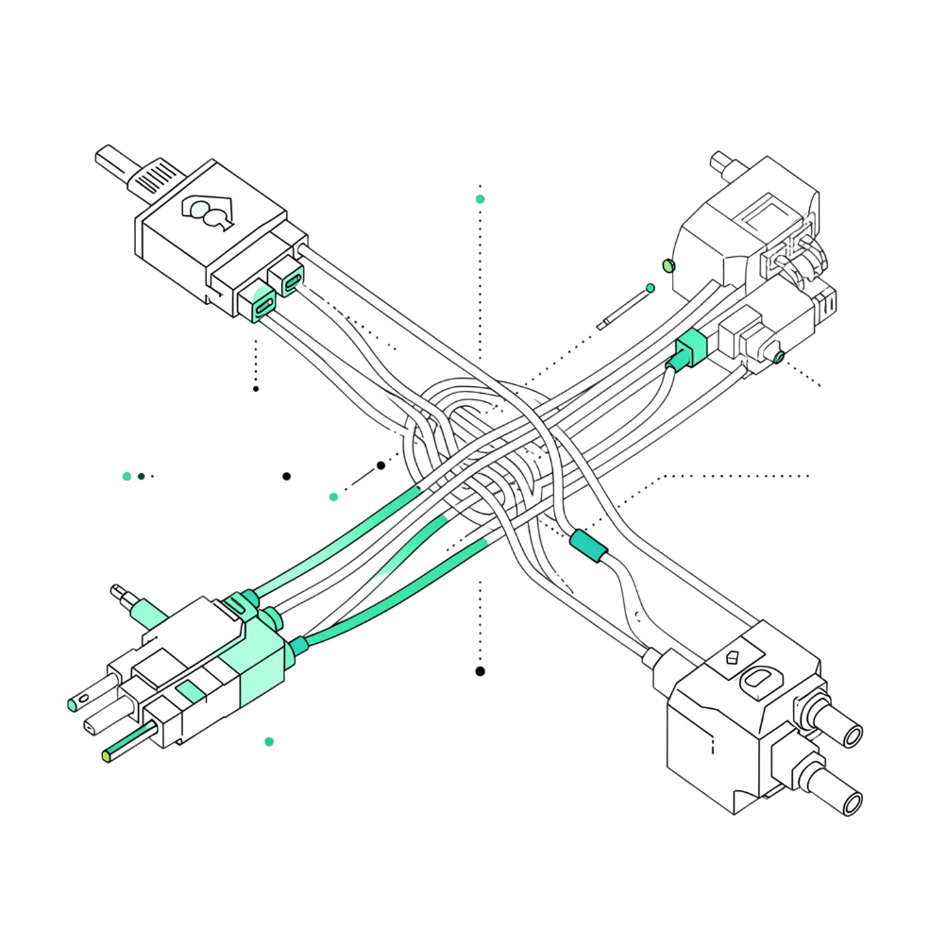

Почему изменение может сломать старую функциональность
Компоненты программы редко существуют независимо. Они используют общий код, данные и зависимости. Даже небольшое изменение может неожиданно повлиять на другие части приложения.
Пример: разработчик изменил формат хранения даты. Функция редактирования профиля работает правильно, но отчёт, использующий те же данные, перестаёт корректно отображать дату. Сам отчёт не менялся — но общее изменение затронуло его поведение.
Изменение одного компонента — это всегда потенциальный риск для связанных с ним частей системы.

Slide 3
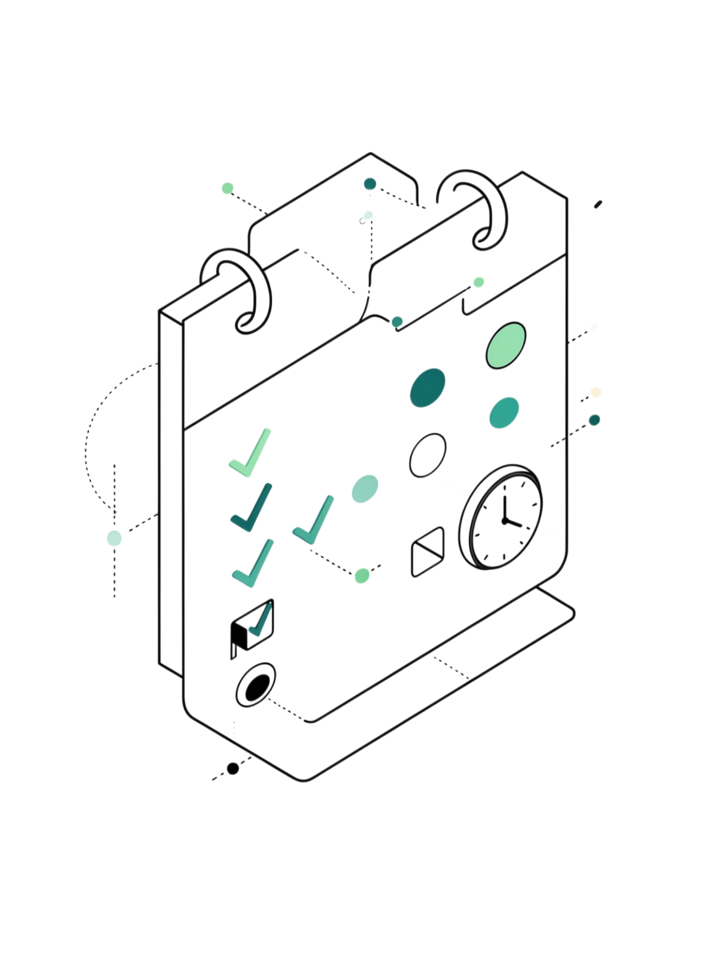
Когда необходимо выполнять регрессию
Добавление функции
Новый код взаимодействует с существующими модулями и может изменить их поведение.
Исправление дефекта
Исправление одной ошибки способно породить другую в смежной области.
Обновление библиотек
Изменение зависимостей или конфигурации влияет на поведение всего приложения.
Рефакторинг кода
Переработка кода без изменения логики всё равно требует проверки результата.
Особенно важна регрессия после изменений в общих компонентах, которые используются в нескольких местах приложения. Перед запуском тестировщик анализирует область изменения, чтобы понять, какие функции потенциально зависят от изменённого участка.

Slide 4
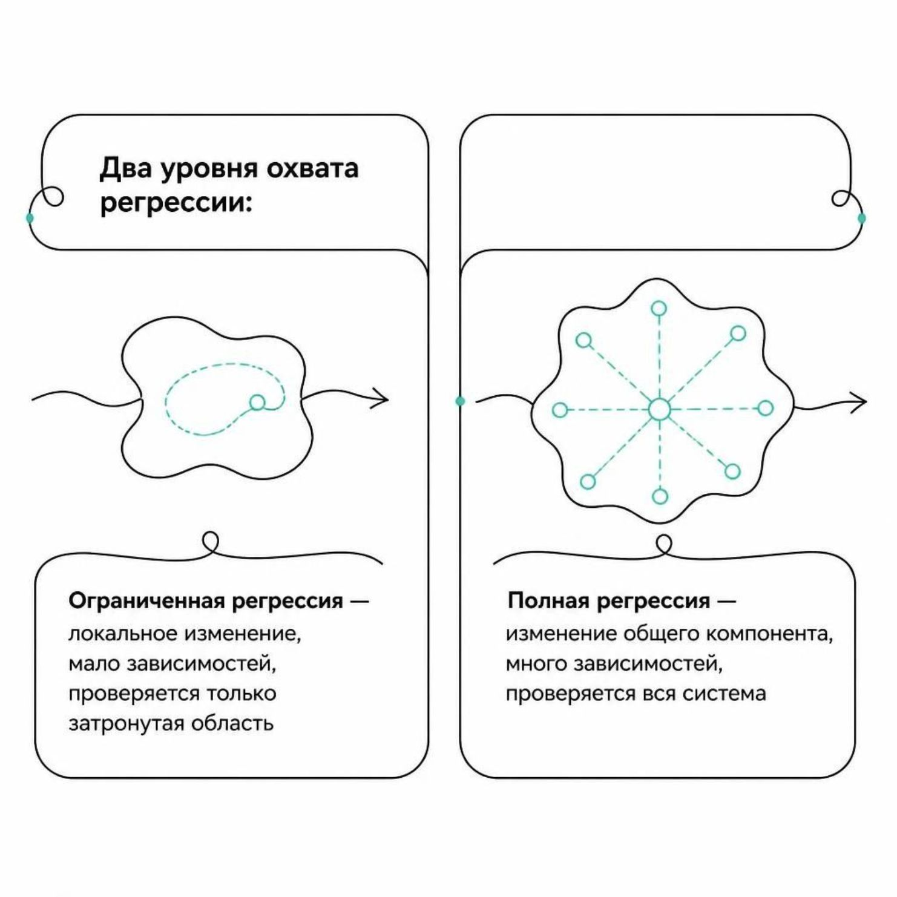
Область регрессионного тестирования
Регрессию не всегда выполняют по всему продукту. Объём проверки зависит от масштаба изменения и его влияния на систему.
Если изменена локальная функция, почти не связанная с другими компонентами, выполняют ограниченную регрессию вокруг этой области. Если обновлён общий механизм авторизации или работа с базой данных, область проверки значительно шире.
Правильное определение границ критично: слишком маленький объём может пропустить дефекты, слишком большой — приведёт к лишним затратам времени.

Slide 5
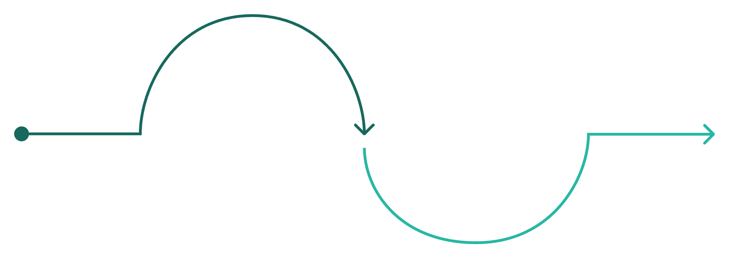
Повторное тестирование и регрессия — разные задачи
Эти понятия часто путают, но они отвечают на разные вопросы. Повторная проверка подтверждает, что конкретный найденный дефект устранён. Регрессия проверяет, не сломалось ли что-то ещё после исправления.
Даже если исходная ошибка исчезла, изменение кода могло повлиять на соседние сценарии. Поэтому сначала подтверждают факт исправления, а затем при необходимости проверяют связанную функциональность.
Повторное тестирование
Подтверждаем, что дефект устранён
Регрессия
Проверяем, не появились новые ошибки

Slide 6

Формирование регрессионного набора
Регрессионный набор — это регулярно повторяемые сценарии, которые подтверждают сохранение ключевого поведения продукта. Он не формируется случайно.
Высокая значимость
Включают часто используемые проверки и критичные пользовательские сценарии.
Общие компоненты
Функции, зависящие от общих модулей, имеют высокий приоритет включения.
Регулярный пересмотр
Старые сценарии могут потерять актуальность — набор нужно периодически обновлять.

Slide 7
Приоритизация регрессионных тестов
На больших проектах полный регрессионный набор может быть очень объёмным. Выполнять его целиком после каждого небольшого изменения неэффективно — поэтому тесты приоритизируют.
Такой подход позволяет быстро получить информацию о наиболее рискованных областях и эффективнее использовать время команды.
1
Критичные пользовательские сценарии
То, без чего продукт не работает для пользователя.
2
Области последних изменений
Код, который был затронут в текущем релизе.
3
Исторически нестабильные функции
Места, где дефекты появлялись чаще всего.

Slide 8

Автоматизация регрессионного тестирования
Когда автоматизация помогает
Комбинированный подход
На практике используется сочетание автоматизированных и ручных проверок. Некоторые сценарии сложно или невыгодно автоматизировать — особенно там, где важна визуальная оценка или нестандартное поведение. Автоматизация особенно полезна в проектах с частыми релизами.
Регрессионные проверки хорошо подходят для автоматизации, потому что регулярно повторяются. Если один сценарий нужно запускать после каждого изменения, ручное выполнение становится затратным. Автоматизированный тест быстро повторяет знакомый сценарий и сообщает, изменилось ли поведение системы.

Slide 9
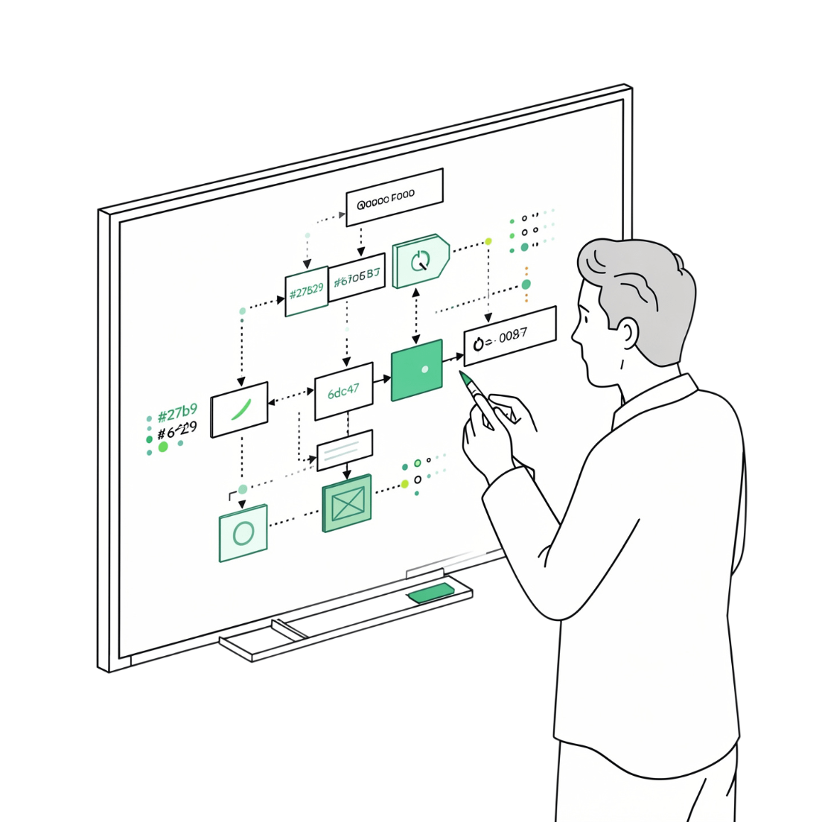

Регрессия и анализ изменений
Хорошая регрессия начинается не с запуска большого набора тестов, а с понимания изменений. Перед проверкой необходимо знать, что именно было модифицировано и какие зависимости существуют.
Например, изменение формулы расчёта стоимости может повлиять на экран заказа, отчёты, историю операций и итоговые документы. Понимание этих связей позволяет точнее выбрать регрессионные сценарии.
Регрессия должна быть осмысленной, а не механическим повторением всех тестов подряд.

Slide 10

Практическое значение регрессионного тестирования
Регрессия защищает продукт от побочных эффектов изменений. Мы не просто проверяем новую функцию или исправленный дефект — мы убеждаемся, что существующая система сохранила работоспособность.
Зрелость продукта увеличивает риски
Чем дольше развивается продукт, тем больше работающих функций — и тем выше значение регрессии. Каждое новое изменение потенциально взаимодействует с ними.
Регрессия — постоянная часть сопровождения
Это не разовая задача, а непрерывный процесс, который помогает команде развивать продукт, не разрушая уже проверенное поведение.

